Slide 1
第二篇 金属材料的结构与性能控制
前言 材料结构与性能特点
CH2 金属的结晶与二元相图
CH3 金属的塑性变形与再结晶
CH4 铁碳合金相图及钢的热处理

Slide 2
CH2 金属的塑性变形与再结晶
金属的塑性变形
塑性变形对金属组织与性能的影响
塑性变形金属在加热时组织性能变化

Slide 3
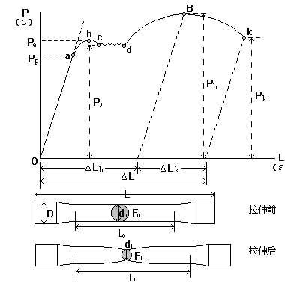
简单回顾
静载单向静拉伸应力――应变曲线(低碳钢 )
四阶段

Slide 4
一 、金属的塑性变形
变形是工程材料在外力作用下会发生的最基本的‘失效’方式，变形通常包括弹性变形与塑性变形两种。
抵抗塑性变形是一般工程构件的基本要求，不希望结构件在承载时产生不可恢复的塑性变形；
塑性变形是金属材料的一种重要加工成形方法，在材料加工过程中，人们希望它易于加工变形。
塑性变形还可改变材料内部组织与结构并影响其宏观性能。

Slide 5
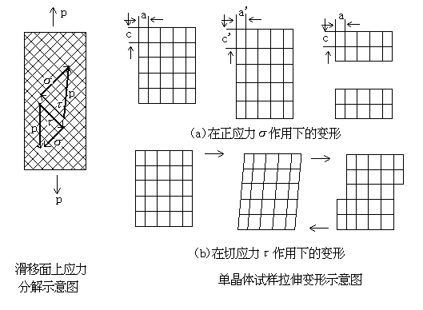
1、单晶体的塑性变形
多晶的变形是各个晶粒的变形的总和！
塑性变形方式——滑移和孪生
单晶体变形规律：滑移晶体学
１）滑移
在外加切应力作用下，晶体的一部分相对于另一部分沿一定晶面（滑移面）上的一定方向（滑移方向）发生相对的滑动

Slide 6
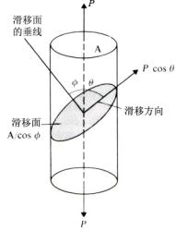
滑移的特点： a、只在切应力作用下发生
外力P在滑移面上的分解
正应力σ：仅使晶格产生弹性伸长，当超过原子间结合力时，使将晶体拉断；
切应力τ ：使晶格产生弹性歪扭，在超过滑移抗力时引起滑移面两侧的晶体发生相对滑动。

Slide 7
晶体滑移的机制：（How？）
滑移面两侧作整体的相对移动（刚性移动）？？
金属 | 计算值 (MN/m²⁾ | 实测值 (MN/m²⁾ | 计算值与实测值之比
铜 银 金 镍 镁 锌 | 6400 4500 4500 11000 3000 4800 | 1.0 0.5 0.92 5.8 0.83 0.94 | 6400 9000 4900 1900 3600 5100
刚性滑移模型计算出的临界切应力值＞＞实测值

Slide 8
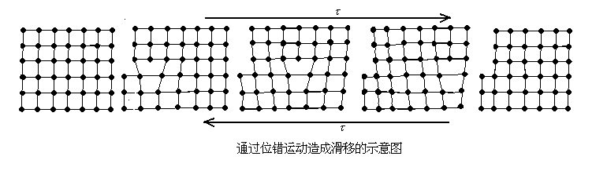
自然过程的发生总是沿着阻力最小的方式进行！
滑移的实现 → 借助于位错运动
滑移的特点： b、晶体的滑移是通过位错在滑移面上的运动来实现的
滑移的位错机制 位错→滑移→塑性变形

Slide 9
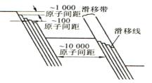
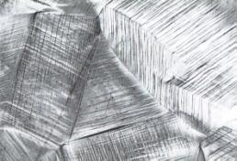
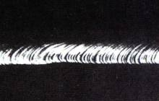
滑移的特点： c、位错移出晶体一次 —— 一个原子间距的变形量，总变形量是该方向上原子间距的整数倍
大量位错移出晶体→→滑移线（1000原子距）→→滑移带
铜多晶试样拉伸后形成的滑移带, 173倍
(C.Brady,美国国家标准局)

Slide 10
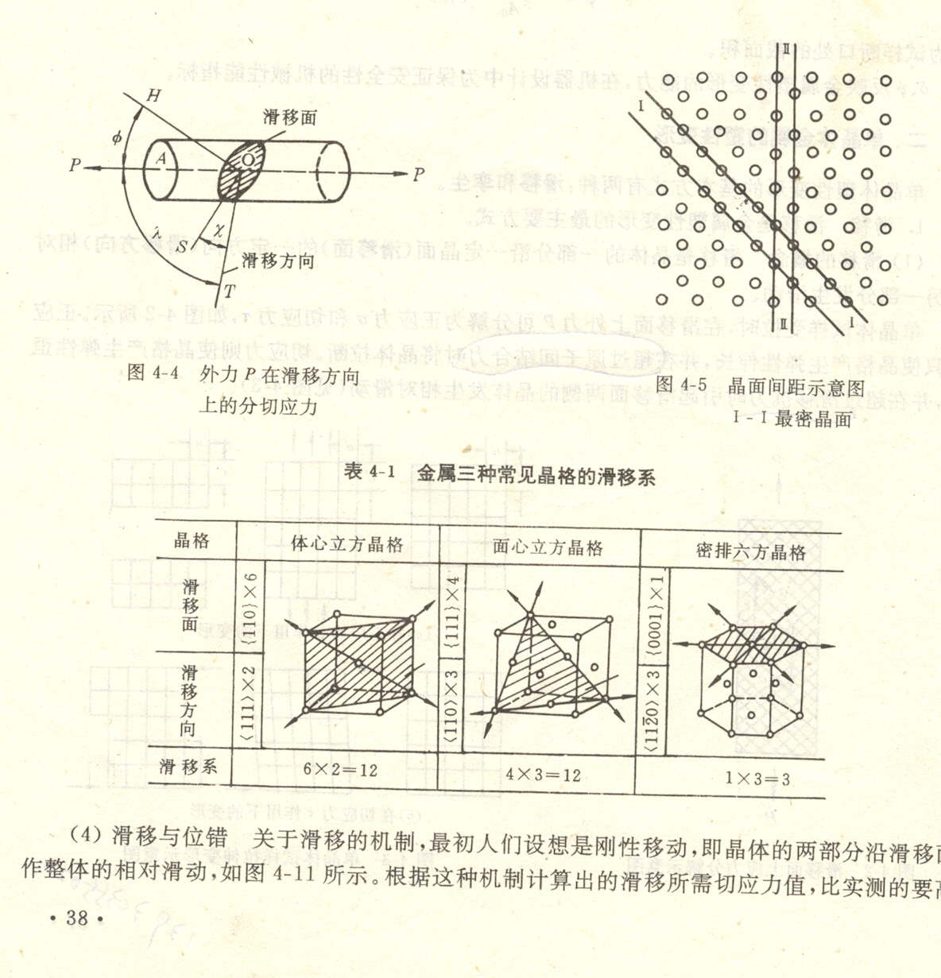
滑移的特点： d、滑移总是沿密排面上的密排方向进行
Why?
自然过程的发生总是沿着阻力最小的方式进行！
原子间距最大——结合力最弱
滑移面——最大密排面
+
滑移方向——最大密排晶向
滑移系

Slide 11
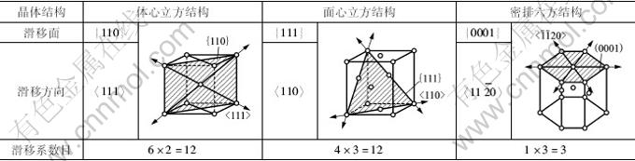
滑移系：滑移面和该面上的一个滑移方向
bcc、fcc和hcp金属的塑性比较： α-Fe、Cu和Zn
Cu >α-Fe > Zn ————Why？

Slide 12
原因：
①滑移系多——塑性好，
②滑移方向的作用比滑移面大
FCC和BCC的滑移系为12个，HCP为3个；
FCC的滑移方向多于BCC。
金属塑性： Cu（FCC）＞Fe（BCC）＞Zn（HCP）。

Slide 13
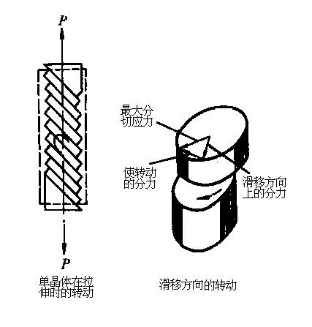
滑移的特点： e、滑移时伴随晶体转动
滑移面转向与外加应力方向一致
滑移方向转向与最大分切应力方向一致

Slide 14
滑移的特点：
只在切应力作用下发生
通过位错在滑移面上的运动来实现
位错移出晶体一次 —— 一个原子间距的变形量
总是沿密排面上的密排方向进行
伴随晶体转动

Slide 15
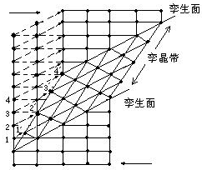
2）孪生——塑性变形方式Ⅱ
特点：
均匀切变，切变部分位向改变，但点阵结构不变；发生孪生时各原子移动的距离是不相等的。
临界分切应力>>滑移分切应力；
形变量很小；
形变速度快，接近声速。
晶体的一部分相对于另一部分沿一定晶面（孪生面）和晶向（孪生方向）发生切变。→金属晶体中变形部分与未变形部分在孪生面两侧形成镜面对称关系。→发生孪生的部分（切变部分）称为孪生带或孪晶。
为什么发生孪生变形？ 何种情况下才易发生？？

Slide 16
孪生仅会在滑移不易产生的情况下发生：
ⅰ.滑移系少
→HCP金属较容易发生孪生。
ⅱ. 冲击或低温
→ FCC金属一般不发生孪生，少数（Cu、Ag、Au）在极低温度下发生。
→ BCC金属仅在室温或受冲击时发生。

Slide 17
3）滑移和孪生
滑移和孪生均在切应力作用下，沿一定晶面的一定晶向进行，产生塑性变形。——同
孪生借助于切变进行，所需切应力大，速度快，在滑移较难进行时发生 ——异
滑移→原子移动的相对位移是原子间距的整数值→不引起晶格位向的变化；孪生→原子移动的相对位移是原子间距的分数值→孪晶晶格位向改变→促进滑移 ——异
孪生产生的塑性变形量小（≤滑移变形量的10％）， 但引起的晶格畸变大。 ——异

Slide 18
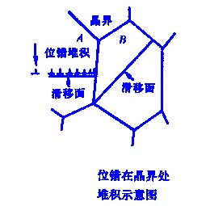
2、实际金属（多晶体）的塑性变形
主要影响因素：晶粒——晶界和位向
1）晶界：
ⅰ.滑移的主要障碍：原子混乱排列区，较不规则→缺陷、杂质集中。滑移不能从一个晶粒直接延续到另一个晶粒中去。
位错塞积——位错运动到晶界附近，受到晶界阻碍而堆积起来。
Hall-Pitch关系：σ_{s}=σ₀+K_{y}d^{-1/2} ——细晶强化
ⅱ.协调变形：晶界自身变形→以维持相邻晶粒变形保持连续。
多晶体塑性变形：晶界是滑移的主要障碍并造成细晶强化，同时协调变形！

Slide 19
2）位向：
ⅰ.软位向：晶粒的滑移面和滑移方向接近最大切应力方向。——先开始滑移
ii.硬位向：晶粒的滑移面和滑移方向与最大切应力方向相差较大。
多晶体塑性变形：晶粒分批逐步进行！
晶粒小→晶界面积大→变形抗力大→强度大
晶粒小→单位体积晶粒多→变形分散→相邻晶粒不同滑移系相互协调
晶粒小→晶界多→不利于裂纹的传播→断裂前承受较大的塑性变形
细晶强化：晶粒细化→强度硬度提高、塑性提高、韧性提高
细晶强化是金属的一种非常重要的强韧化手段！

Slide 20
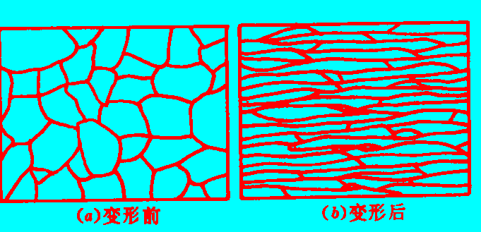
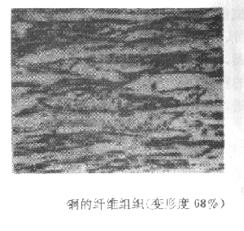
二、塑性变形对金属组织与性能的影响
1、冷塑性变形对金属组织性能的影响
１）晶粒形貌及结构变化
a.纤维组织（组织）
晶粒拉长，纤维组织→各同异性
钢的纤维组织（变形度80%）
b. 亚结构形成（晶内结构变化）
形变↑ → 位错密度↑（１０^{６} → １０^{１１-１２}）→位错缠结→ 胞壁→亚晶

Slide 21
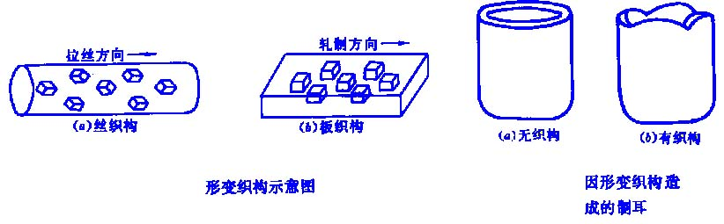
２）织构——择优取向（组织）
形变织构——金属塑性变形到很大程度（70%）时，由于晶粒发生转动，使各晶粒的位向趋于一致，形成特殊的择优取向，这种有序化的结构叫做形变织构。
择优取向——变形量足够大时，原来处于不同位向的晶粒在空间位向上会呈现出一定程度的一致。
有害：“制耳”现象
有利：硅钢片：电机、变压器铁芯

Slide 22
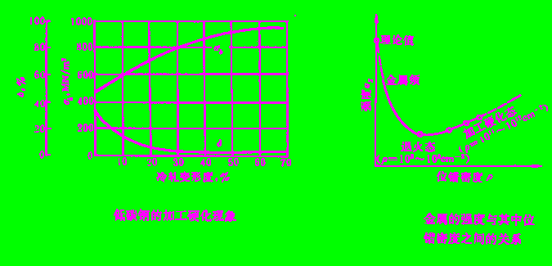
３）加工硬化（形变硬化）（冷作硬化）（性能）
加工硬化——金属在冷态下进行塑性变形时，随着变形度的增加，其强度、硬度提高，塑性、韧性下降

Slide 23
加工硬化机理
塑性变形→位错移动→位错大量增殖→相互作用→运动阻力加大→变形抗力↑→强度↑、硬度↑、塑性↓、韧性↓
本质——位错强化：位错密度↑→强度、硬度↑
意义
1）一种重要的强化手段，对不能用热处理方法强化的合金尤其重要；
2）冷加工成形得以顺利进行；
3）金属具有较好的变形强化能力，具有防止短时超载断裂能力，保证构件安全性；
4）↓塑性，↑切削性能
不利：塑性变形困难→中间退火→消除

Slide 24
4）物理、化学性能变化（性能）
电阻增大
耐腐蚀性能
5）残余内应力（性能）
——去除外力后残留于且平衡于金属内部的应力。
第一类内应力：表面和心部，塑性变形不均匀造成——宏观
第二类内应力：晶粒间或晶内不同区域变形不均——微观
第三类内应力：晶粒畸变（>90%）——超微观

Slide 25
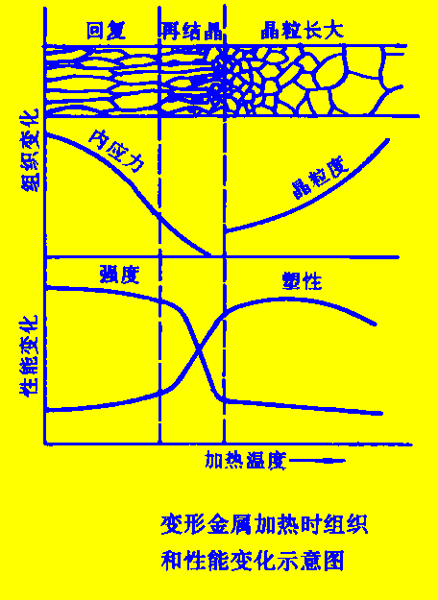
三、塑性变形金属在加热时组织性能变化

Slide 26
1、回复
原子扩散能力较小，物理化学性能恢复，内应力显著降低，强度和硬度略有降低——去应力退火。
驱动力：金属变形储存能（晶格畸变能）
T_{回复}=（0.25~0.3） T_{熔点}
去应力退火——降低残余内应力，保留加工硬化效果

Slide 27
2、再结晶
组织变化：
新的形核一长大过程
变形晶粒——细小等轴晶
无新相生成（晶格类型无变化）
性能变化：
加工硬化消除，力学性能恢复，强度、硬度↓↓；塑性韧性↑↑
物理、化学性能恢复到变形前的水平
内应力消除
驱动力：金属变形储存能（晶格畸变能）
再结晶退火：消除加工硬化的热处理工艺

Slide 28
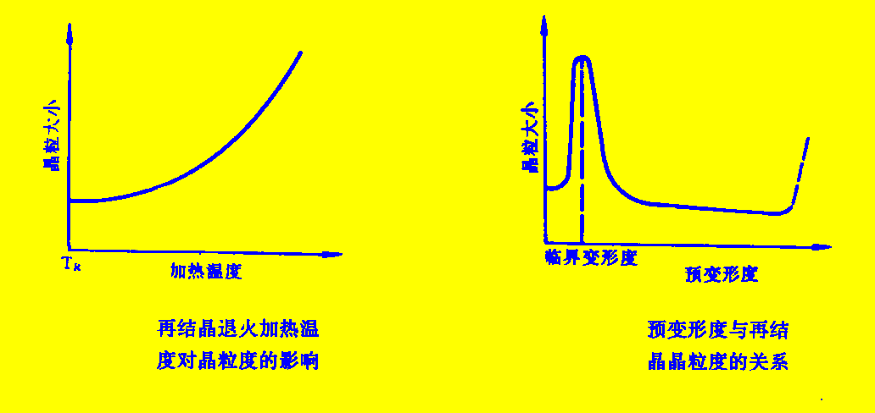
再结晶温度：
纯金属： T_{R}=（0.4~0.35）T_{m}(K)
合金：T_{R}=（0.5~0.7）T_{m}(K)
影响因素：
预变形度↑—— T_{R}↓
金属熔点T_{m} ↑—— T_{R} ↑
杂质和合金元素（高熔点） —— T_{R} ↑
加热速度与保温时间
影响再结晶晶粒度的因素
①温度T↑—D↑—↑晶界迁移—长大↑
②预变形度

Slide 29
3、晶粒长大
温度过高或保温时间过长——晶粒明显长大——粗大晶粒
性能恶化，特别是塑性明显下降。在工艺处理应注意防止产生。
二次再结晶——少数优势晶粒优先长大，获得异常粗大的晶粒的过程
4、热加工对金属组织性能的影响
T_{R}以上加工，不引起加工硬化
提高金属致密度、消除枝晶偏析，打碎柱状晶 ，树枝晶，流线分布

Slide 30
塑性变形对金属组织和性能的影响
变形类型 | 工艺方法 | 组织变化 | 性能变化
冷变形加工 | 冷轧、拉拔、冷挤压、冷冲压、冷镦等 | 晶粒沿变形方向伸长，形成冷加工纤维组织 | 趋于各向异性
 |  | 晶粒破碎，形成亚结构， 位错密度增加 | 强度提高，塑性下降，造成加工硬化，密度下降
 | 冷拉、冷轧等 | 晶粒位向趋于一致，形成 形变织构 | 趋于各向异性
热变形加工 | 自由锻、模锻、 热轧、热挤压等 | 焊合铸造组织中存在的气孔，缩松等缺陷 | 力学性能提高，密度提高
 |  | 击碎铸造柱状晶粒、粗大枝晶及碳化物，偏析减少，晶粒细化
 |  | 夹杂物沿变形方向伸长，形成流线组织，缓慢冷却可形成带状组织 | 趋于各向异性，沿流线方向力学性能提高

Slide 31
金属的塑性变形
本章要点
塑性变形（滑移变形）的微观机制
金属塑性变形（主要是滑移变形）的特点
塑性变形对金属组织、性能的影响（特别是加工硬化）

Slide 32
重点：
金属的变形方式及其本质
多晶体塑性变形
塑性变形对金属材料的的组织和性能的影响
经冷变形的金属，在加热时的组织和性能的变化
难点
金属的两种变形方式的比较
影响多晶体塑性变形的因素，细晶强化的机理及性能影响
加工硬化的机理及性能影响
影响再结晶及再结晶晶粒度的因素

Slide 33
1、 再结晶温度和哪些因素有关。如何控制再结晶晶粒度？再结晶后有哪些情况回出现异常粗大的晶粒？
2、 未进行冷变形的金属加热时，能否发生回复和再结晶，为什么？
3、 试总结金属单晶体和多晶体塑性变形时的规律。
4、 在热加工过程中，金属能否产生加工硬化？试分析原因。
5、 请分析金属铁和锡①经室温下塑性变形、②再经600℃退火前后的性能变化
6、请分析图中所示强度与位错密度关系的原因

Slide 34
复习：
一、名词解释：
（1）滑移；（2）滑移系；（3）孪生/孪晶；（4）硬/软位向；（5）细晶强化；（6）加工硬化；（7）纤维组织；（8）形变织构；（9）内应力；（10）回复；（11）再结晶；（12）临界变形度；（13）热加工
二、思考题：
1、金属塑性变形的方式有哪些？其中滑移的本质是什么？
2、什么是滑移的位错机制？为什么理论计算出的滑移系作整体刚性滑移所需的临界分切应力比实验测出的高许多？
3、试画出体心立方、面心立方和密排六方晶体的一组滑移系，并分析其对金属塑性的影响。
4、简述多晶体金属塑性变形的特点。什么叫软位向与硬位向，它们对多晶体塑性变形有何影响？为什么金属晶粒越细，强度/硬度越高、塑性/韧性也越好?
5、简述金属冷塑性变形后组织和性能有哪些变化？什么是加工硬化，产生加工硬化的原因是什么？它给金属的加工性能带来哪些影响？如何消除对金属加工的不良影响？
6、简述冷变形金属加热后有哪些变化？再结晶温度和哪些因素有关？如何控制再结晶晶粒度？再结晶后有哪些情况会出现异常粗大的晶粒？
7、再结晶的驱动力是什么？未进行冷变形的金属加热时，能否发生再结晶，为什么？
8、什么叫金属的热加工？在热加工过程中，金属能否产生加工硬化？为什么？

Slide 35
作业
作业题
1、在制造齿轮时，有时采用喷丸法，将金属丸高速喷射到零件表面上，请指出这种加工方法的目的是什么，并分析原因。
2、请分析图中所示强度与位错密度关系的原因。
3、试将低碳钢冷塑性变形前（A状态）、后（B状态）及再结晶退火后（C状态）的强度/硬度、塑性/韧性按性能高低进行排序，并简述原因。
4、用一冷拔钢丝绳吊装一大型工件入炉，并随工件一起加热到700℃保温，保温后再次吊装工件时，钢丝绳发生断裂。请分析原因。
5、请分析金属铁、铅和锡经室温下塑性变形后的性能变化，并简述原因。试问钨在1100˚C加工为何种加工？

